Slide 1
«Роль художественной литературы в становлении личности дошкольника»
Муниципальное бюджетное дошкольное образовательное учреждение
детский сад «Малышок» р.п. Мокшан 2018г.
Подготовила: Лядова Ю.А.

Slide 2
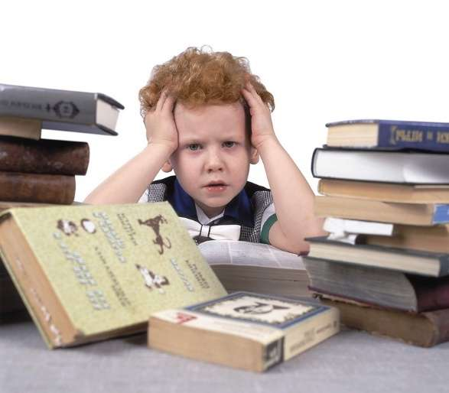


Slide 3



Slide 4
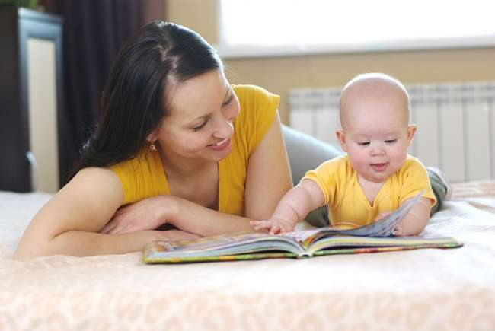
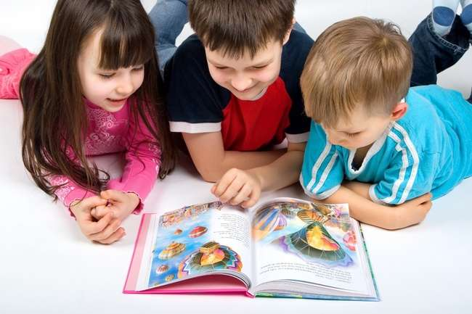

Slide 5
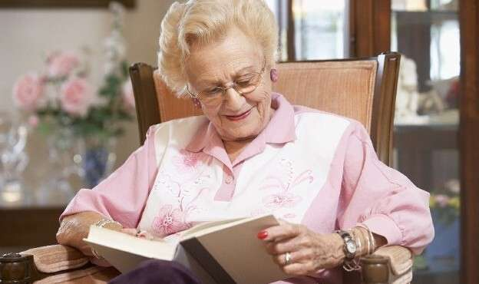


Slide 6
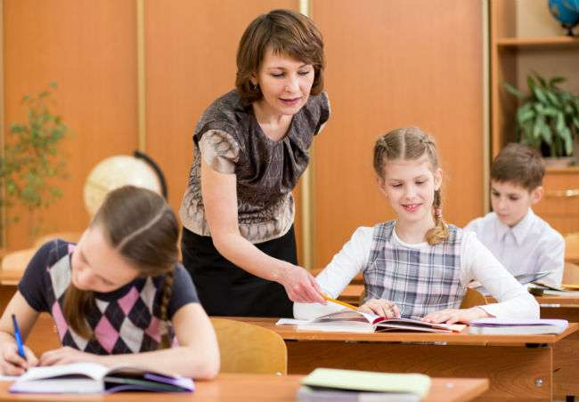
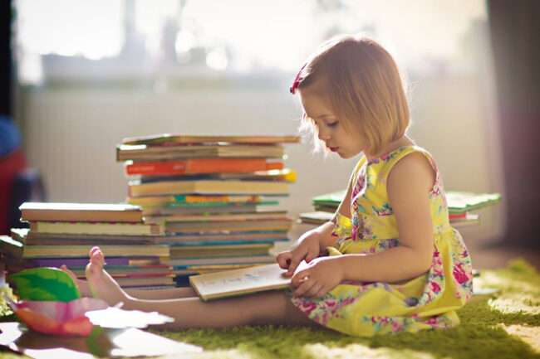

Slide 7
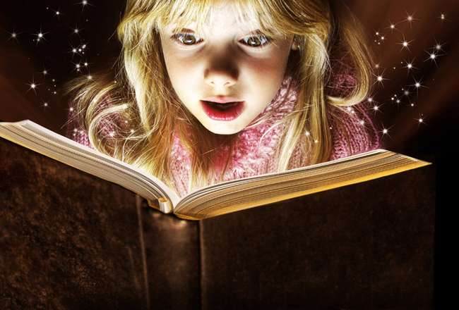

Slide 8
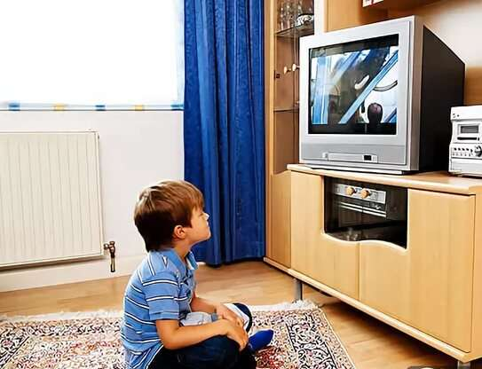
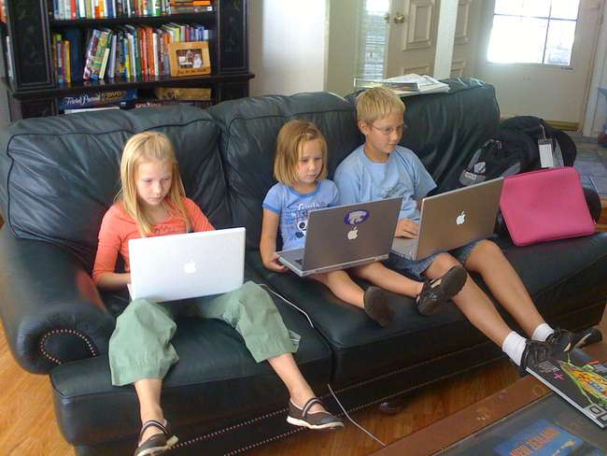

Slide 9
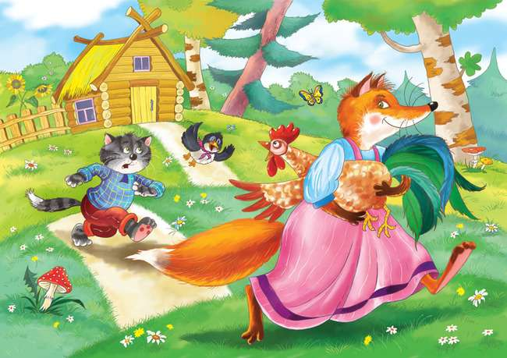



Slide 10
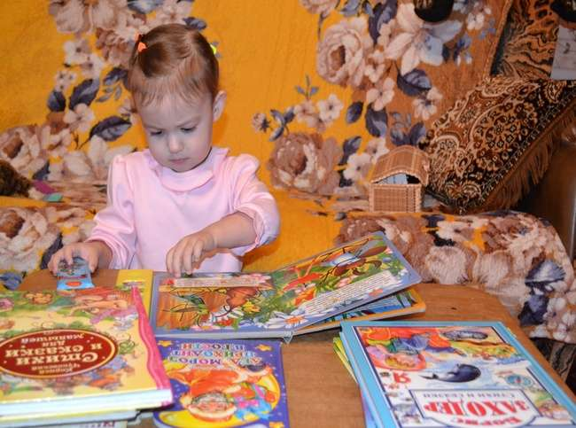

Slide 11
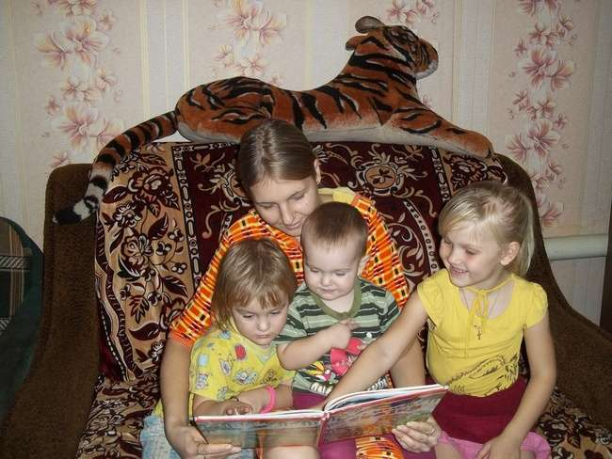

Slide 12
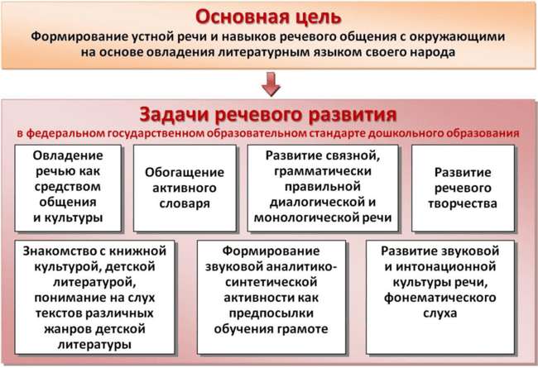

Slide 13
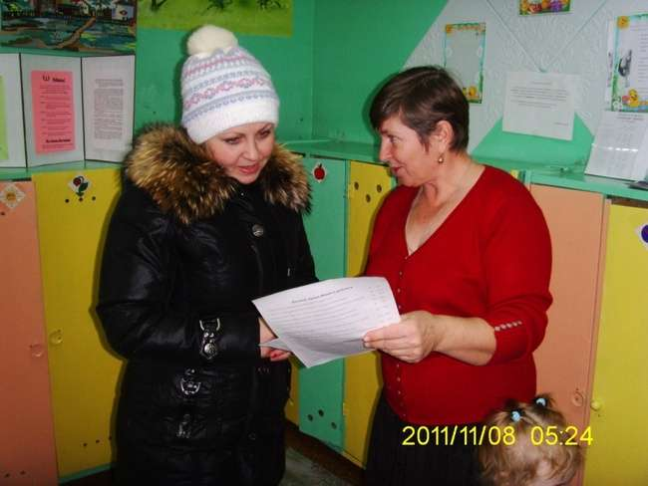
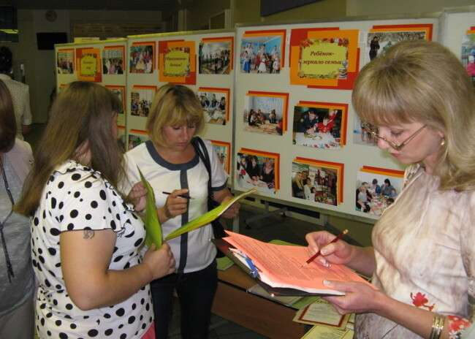
Информация для родителей

Slide 14
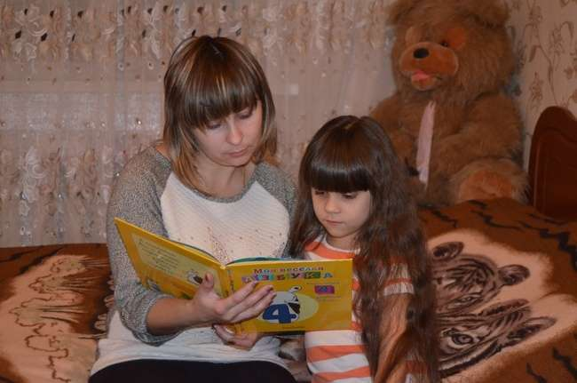
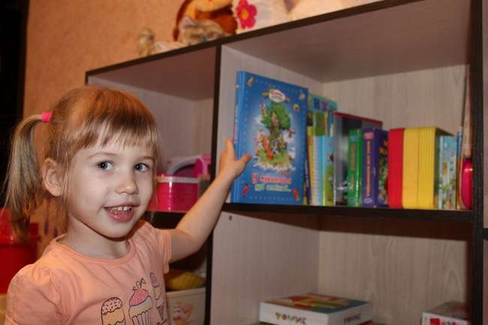

Slide 15
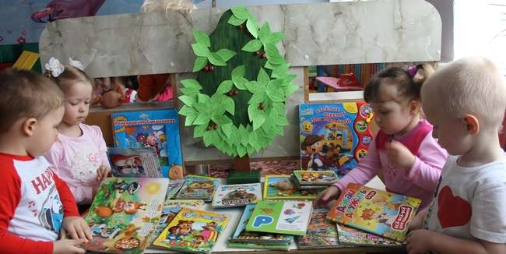
Акция-марафон «50 книг прочитанных вместе с детьми»

Slide 16
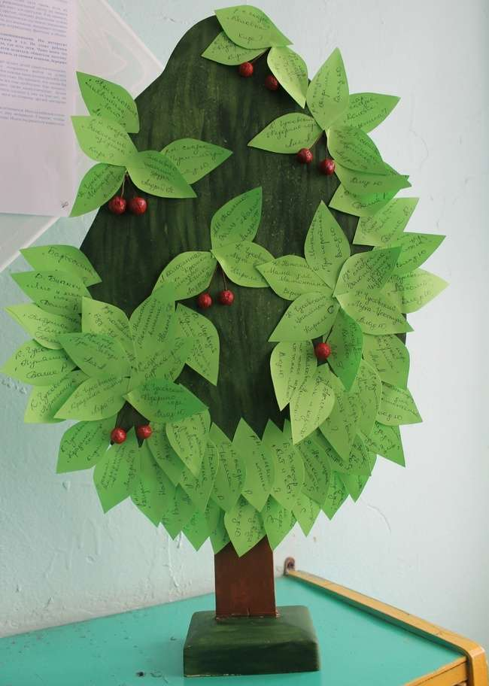
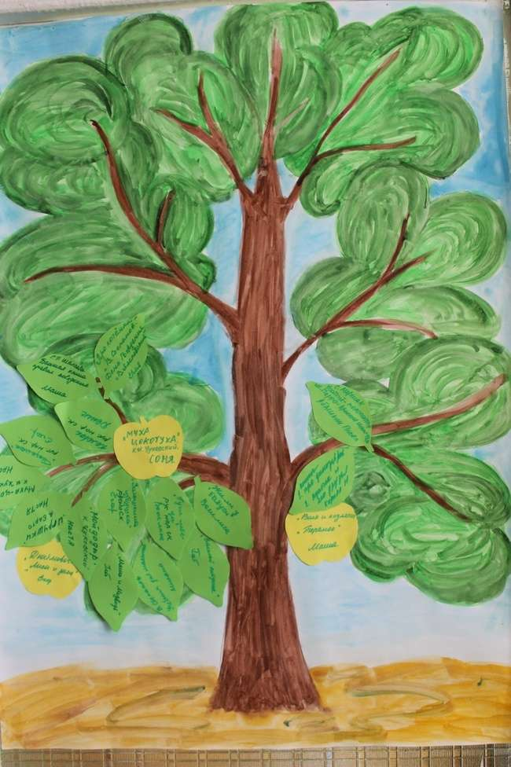

Slide 17
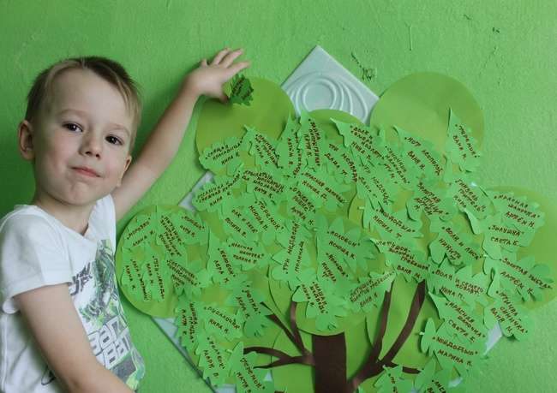
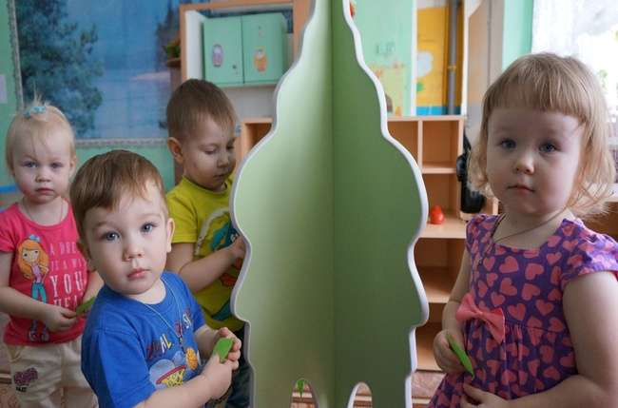
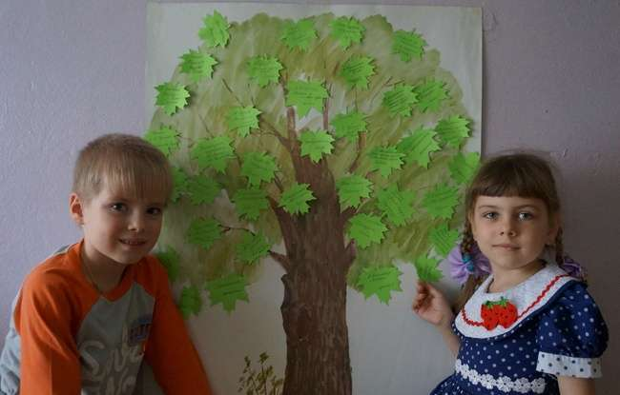

Slide 18
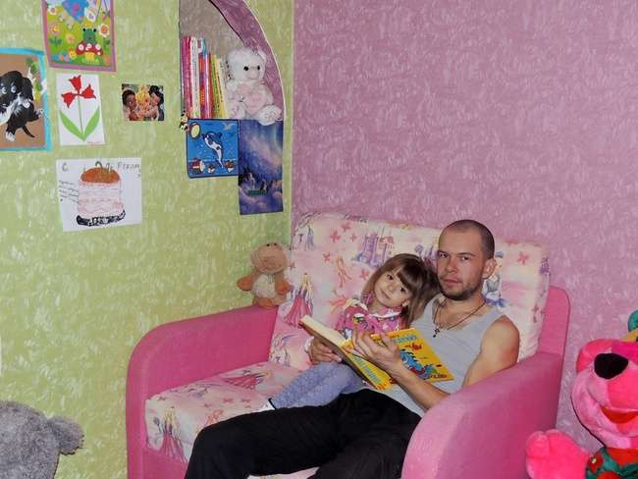

Slide 19
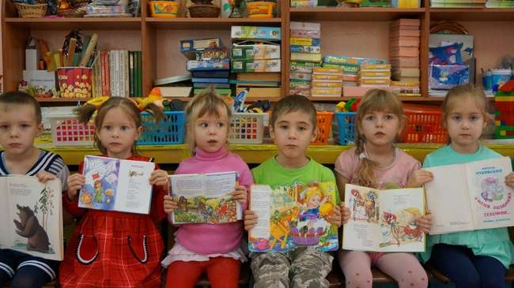
Книжный хит-парад

Slide 20
Результат работы:
• у детей увеличился интерес к общению с книгой;
• благодаря совместной деятельности родителей и педагогов пополнилась библиотека групповых книжных уголков художественной литературой;
• произошли позитивные изменения в речи детей;
• повысилась компетентность членов семьи в вопросах речевого развития ребенка.

Slide 21
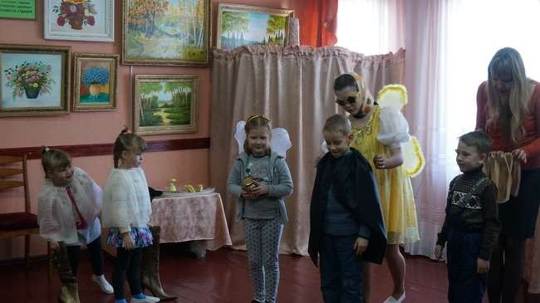

Slide 22
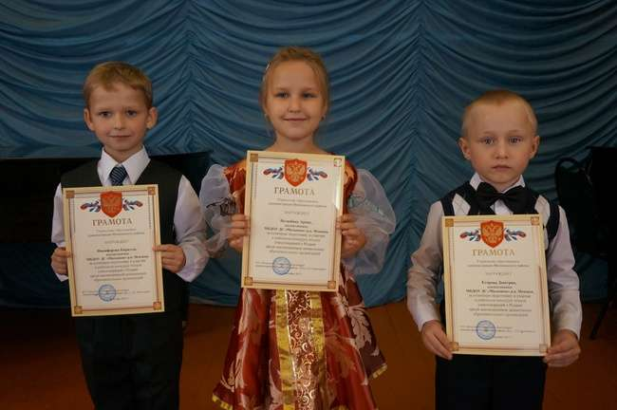

Slide 23
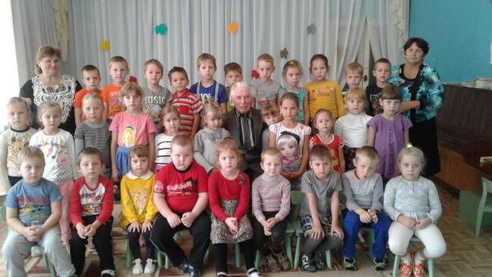
Встреча с поэтом Мокшана Н.Кадышевым

Slide 24
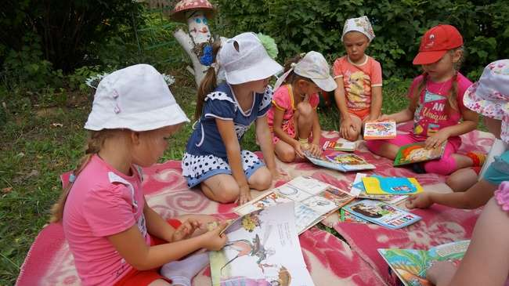
«Встреча с книгами на летней площадке»

Slide 25
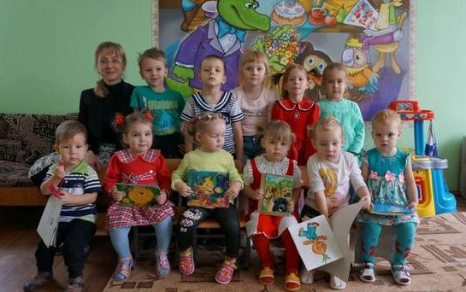
Проект «Книжки-малышки»

Slide 26
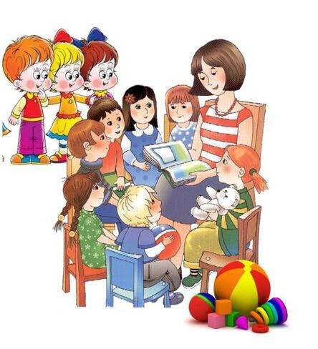
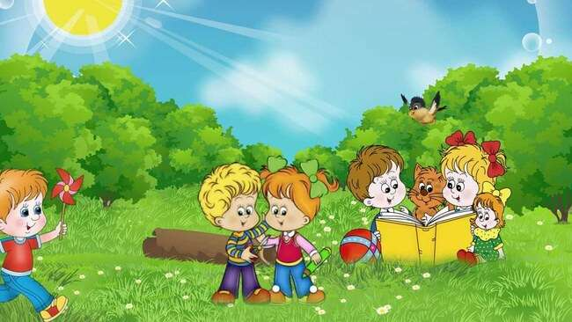
Дошкольное детство играет огромную роль в формировании того, каким станет ребёнок в будущем. И нам, взрослым, необходимо как можно больше внимания уделять становлению внутреннего мира ребёнка.

Slide 27
Белинский В.Г.
«Детские книги пишутся для воспитания,
а воспитание – великое дело,
им решается участь человека.»

